Slide 1
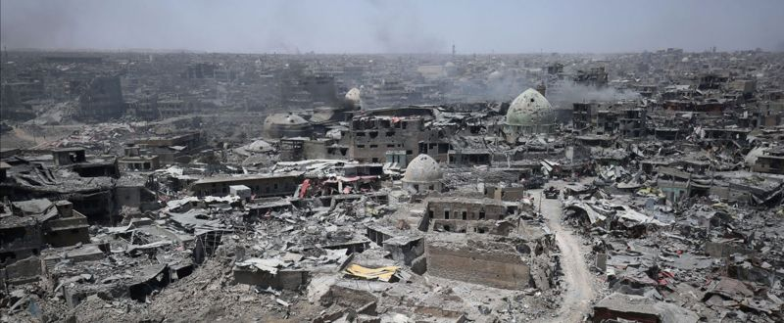
المحاضرة الاولى مفهوم القانون الدولي الانساني وتطوره التاريخي

Slide 2
مقدمة
يؤكد الواقع أن النزاعات المسلحة الدولية أو غير الدولية تعتبر ظاهرة ملموسة ومن إحدى الحقائق الثابتة في الواقع الإنساني، وغالباً ما تتسم هذه النزاعات المسلحة بالوحشية والمغالاة في سفك الدماء ما ينجم عنها كوارث إنسانية مروعة وخسائر جسيمة في الأرواح والأموال، لذا كان من الضروري إيجاد قواعد قانونية "ملزمة" تراعي الاعتبارات الإنسانية ويلزم تطبيقها واحترامها ومعاقبة منتهكها لأجل التخفيف من ويلات تلك النزاعات المسلحة وشرورها، وبالفعل، وبفضل جهود المجتمع الدولي واللجنة الدولية للصليب الأحمر تكونت تلك القواعد القانونية وتبلورت في فرع من فروع القانون الدولي العام، يطلق عليه في الوقت المعاصر "القانون الدولي الإنساني".

Slide 3
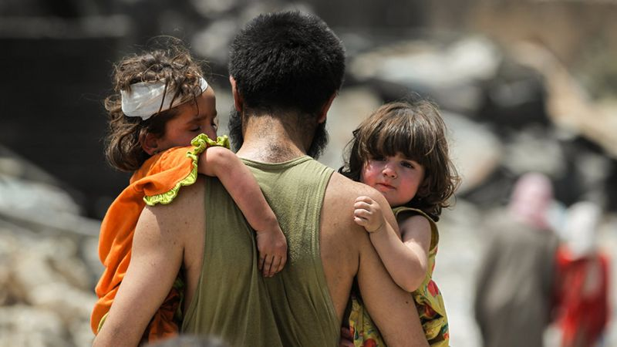
يعرف القانون الدولي الإنساني بأنه: فرع من فروع القانون الدولي العام تهدف قواعده المكتوبة والعرفية الى حماية الاشخاص المتضررين في حالة النزاع المسلح مما ينجم عن ذلك النزاع من آلام وأضرار، كما يهدف لحماية اموال واعيان التي ليس لها علاقة مباشرة بالعمليات العسكرية.
اذا من خلال هذا التعريف، ان علاقة القانون الدولي الانساني بالقانون الدولي العام، علاقة الفرع بالاصل، وبالتالي سيكون التأثير بينهما من حيث:
- الشكل
- المضمون

Slide 4
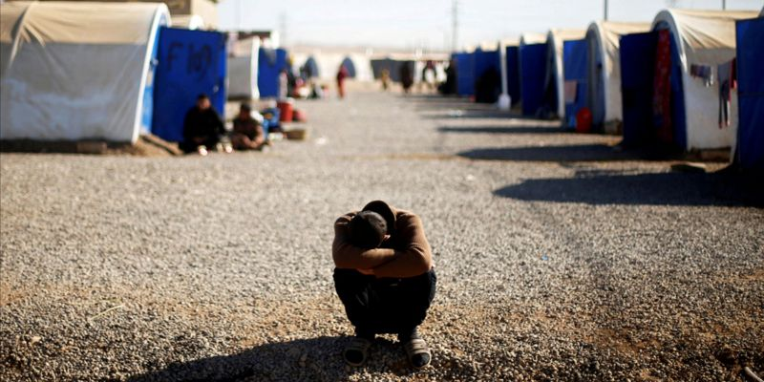
هدف القانون كما اسلفنا هو حماية الاشخاص المتضررين من العمليات المسلحة، وهو ما يعرف بنطاق تطبيق القانون الدولي الانساني، ونطاق تطبيق القانون احدهما زمني والاخر شخصي.
من اجل تطبيق النطاق الزمني ، نحتاج للأجابة على السؤال التالي:
س/ متى يسري تطبيق القانون؟
ج/ في وقت النزاعات المسلحة الدولية والنزاعات الملسحة غير الدولية.
من اجل تطبيق النطاق الشخصي، نحتاج للاجابة على السؤال التالي:
س/ من هم الاشخاص الذين يحميهم القانون الدولي الانساني؟
ج/ المدنيين / العسكريين/ الاموال والاعيان

Slide 5
التطور التاريخي لقواعد القانون الدولي الانساني
اولاً/ في فترة الحضارات والديانات القديمة:
- في ظل الحضارة الصينية
في ظل الحضارة الهندية
في ظل الحضارة المصرية
في ظل الحضارة الاغريقية - اليونانية والرومانية
في ظل حضارة وادي وادي الرافدين
في ظل الديانات ومنها الديانة المسيحية والديانة الاسلامية
ثانياً/ في فترة العصر الحديث من القرن 15 الى القرن 20:

Slide 6
تدوين القانون الدولي الانساني
- أولاً/ اتفاقية جنيف لعام 1864
ثانياً/ أعلان سان بطرسبورغ لعام 1868
ثالثاً/ اتفاقيات لاهاي، الاولى لعام 1899، والثانية لعام 1907، والتي يطلق على مجملها بقانون لاهاي.
رابعاً/ أتفاقيات جنيف والتي يطلق عليها قانون جنيف والتي تتكون من اتفاقية عام 1906 التي تتكون من 33 مادة تعالج المستشفيات والافراد،وغيرها ومن ثم اتفاقية جنيف بشأن معاملة الجرحى والمرضى في الحرب البرية لعام 1929، ثم بعد حرب الثلاثينات ومن بعدها الحربين العالميتين ظهرت الحاجة الى اصدار اتفاقيات جنيف الاربع لعام 1949 وبروتوكوليها الاضافيين لعام 1977.

Slide 7
التطور الحاصل من تحول قانون الحرب الى قانون النزاعات المسلحة
على الرغم من جهود المجتمع الدولي بتنظيم موضوع الحرب الا ان الحرب كانت حلاً وأسلوب مشروع يمكن اللجوء اليه في ظل العلاقات الدولية، بل كانت لها ملامح بارزة منها:
- ضرورة اعلان الحرب
- الطابع الدولي للحرب
- الحرب وسيلة مشروعة
- مبدأ التفرقة بين المقاتلن وغير المقاتلين
موقف القانون الدولي المعاصر من مشروعية الحرب؟
الاصل، تجسيد مبدأ سيادة القانون
الاستثناء ، تطبيقة في حالات محدودة بشكل مشروع

Slide 8
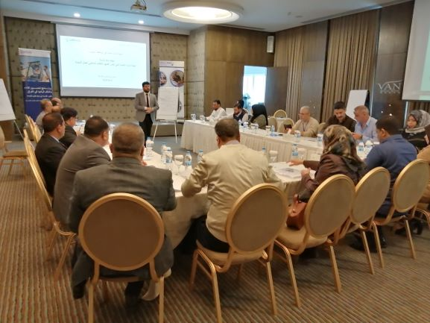
شكراً لإصغائكم

